Slide 1

電資學士班
設計: 林牧謙
電仔
註冊編班名單

Slide 2
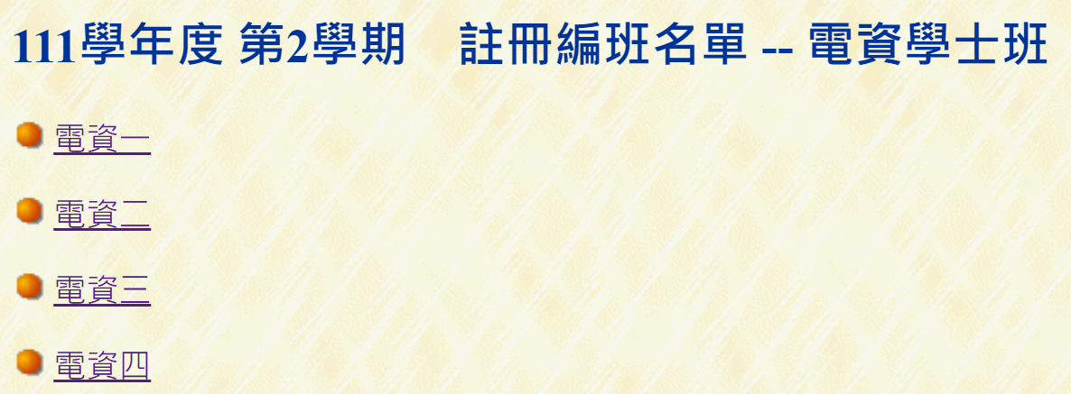

Slide 3
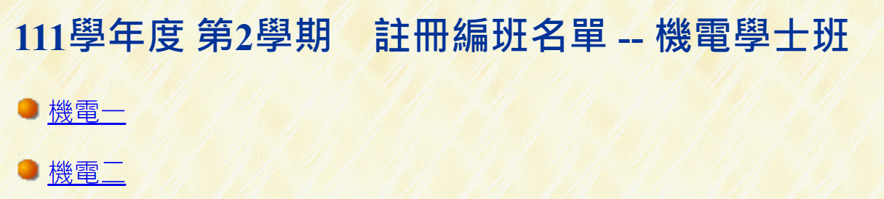

Slide 4
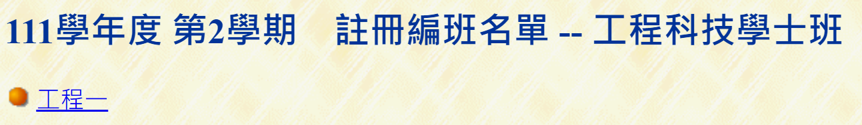

Slide 5
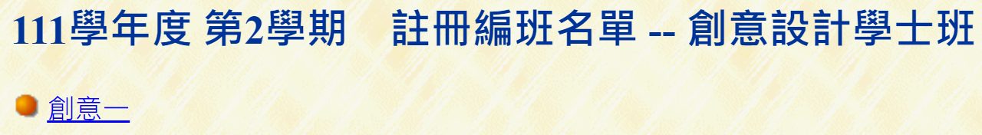

Slide 6

本校學士班學籍（參考教務處111-2註冊編班名單）
序號 | 系所 | 大一 | 大二 | 大三 | 大四 | 分流時間 | 成績排名 | 現行畢業資格審查 | 畢業證書
1 | 機電學士班 | ✓ | ✓ |  |  | 大三分流 | 學生在大三分流後， 併入主修系所排名 | 由主修系審查。 | 機電學士班 主修XX系
2 | 工程科技學士班 | ✓ |  |  |  | 大二分流 | 學生在大二分流後， 併入主修系所排名 | 由主修系審查 | 工程學士班 主修XX系
3 | 創意設計學士班 | ✓ |  |  |  | 大二分流 | 學生在大二分流後， 併入主修系所排名 | 由主修系審查 | 主修系畢業
4 | 電資學士班 | ✓ | ✓ | ✓ | ✓ | 大三分流 | 電資學士班自己排名。 | 電資學士班自行審查 | 電資學士班 主修XX系
Notes:
黃小姐剛接任機電學士班行政業務，說明由於機電學士班學生分流後以機械系為大宗，故先前皆由機械系(主修系)協助進行審查。

Slide 7
本校學士班學籍（參考教務處111-2註冊編班名單）
序號 | 系所 | 大一 | 大二 | 大三 | 大四 | 分流時間 | 成績排名 | 現行畢業資格審查 | 畢業證書
1 | 機電學士班 | ✓ | ✓ |  |  | 大三分流 | 學生在大三分流後， 併入主修系所排名 | 由主修系審查。 | 機電學士班 主修XX系
2 | 工程科技學士班 | ✓ |  |  |  | 大二分流 | 學生在大二分流後， 併入主修系所排名 | 由主修系審查 | 工程學士班 主修XX系
3 | 創意設計學士班 | ✓ |  |  |  | 大二分流 | 學生在大二分流後， 併入主修系所排名 | 由主修系審查 | 主修系畢業
4 | 電資學士班 | ✓ | ✓ | ✓ | ✓ | 大三分流 | 電資學士班自己排名。 | 電資學士班自行審查 | 電資學士班 主修XX系
Notes:
黃小姐剛接任機電學士班行政業務，說明由於機電學士班學生分流後以機械系為大宗，故先前皆由機械系(主修系)協助進行審查。

Slide 8
本校學士班學籍（參考教務處111-2註冊編班名單）
序號 | 系所 | 大一 | 大二 | 大三 | 大四 | 分流時間 | 成績排名 | 現行畢業資格審查 | 畢業證書
1 | 機電學士班 | ✓ | ✓ |  |  | 大三分流 | 學生在大三分流後， 併入主修系所排名 | 由主修系審查。 | 機電學士班 主修XX系
2 | 工程科技學士班 | ✓ |  |  |  | 大二分流 | 學生在大二分流後， 併入主修系所排名 | 由主修系審查 | 工程學士班 主修XX系
3 | 創意設計學士班 | ✓ |  |  |  | 大二分流 | 學生在大二分流後， 併入主修系所排名 | 由主修系審查 | 主修系畢業
4 | 電資學士班 | ✓ | ✓ | ✓ | ✓ | 大三分流 | 電資學士班自己排名。 | 電資學士班自行審查 | 電資學士班 主修XX系
Notes:
黃小姐剛接任機電學士班行政業務，說明由於機電學士班學生分流後以機械系為大宗，故先前皆由機械系(主修系)協助進行審查。

Slide 9
本校學士班學籍（參考教務處111-2註冊編班名單）
序號 | 系所 | 大一 | 大二 | 大三 | 大四 | 分流時間 | 成績排名 | 現行畢業資格審查 | 畢業證書
1 | 機電學士班 | ✓ | ✓ |  |  | 大三分流 | 學生在大三分流後， 併入主修系所排名 | 由主修系審查。 | 機電學士班 主修XX系
2 | 工程科技學士班 | ✓ |  |  |  | 大二分流 | 學生在大二分流後， 併入主修系所排名 | 由主修系審查 | 工程學士班 主修XX系
3 | 創意設計學士班 | ✓ |  |  |  | 大二分流 | 學生在大二分流後， 併入主修系所排名 | 由主修系審查 | 主修系畢業
4 | 電資學士班 | ✓ | ✓ | ✓ | ✓ | 大三分流 | 電資學士班自己排名。 | 電資學士班自行審查 | 電資學士班 主修XX系
Notes:
黃小姐剛接任機電學士班行政業務，說明由於機電學士班學生分流後以機械系為大宗，故先前皆由機械系(主修系)協助進行審查。

Slide 10
電資學士班
課 程 標 準

Slide 11
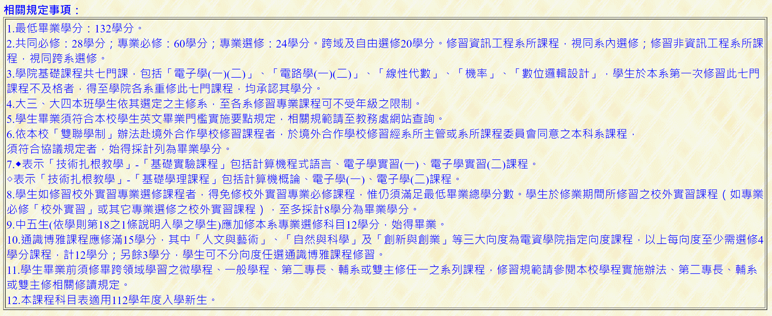
112 學年度入學 四技 電資學士班 【資訊工程系】 課程科目表

Slide 12
緣起
因應112 學年度課程標準跨領域學習之變革；故提案討論電資學士班之規劃主旨、成立原由。
112 學年度入學 四技 資工系 課程科目表
相關規定事項：
10.學生畢業前須修畢跨領域學習之微學程、一般學程、第二專長、 輔系或雙主修任一之系列課程，修習規範請參閱本校學程實施辦法、第二專長、輔系或雙主修相關修讀規定。
https://aps.ntut.edu.tw/course/tw/Cprog.jsp?format=-4&year=112&matric=7&division=590

Slide 13
電資學士班
各大學
概況

Slide 14


不分流 - 高教
分流 - 技職
清華大學
電機資訊學院學士班
陽明交通大學
交大電機資訊學士班
中央大學
資電學院不分系學士班
中原大學
電機資訊學院學士班
中興大學
電機資訊學院學士班
逢甲大學
資訊電機學院學士班
國立臺北科技大學
電資學士班
國立臺灣科技大學
電資學士班
國立雲林科技大學
工程菁英班
電機、電子、資工、 機械 …

Slide 15

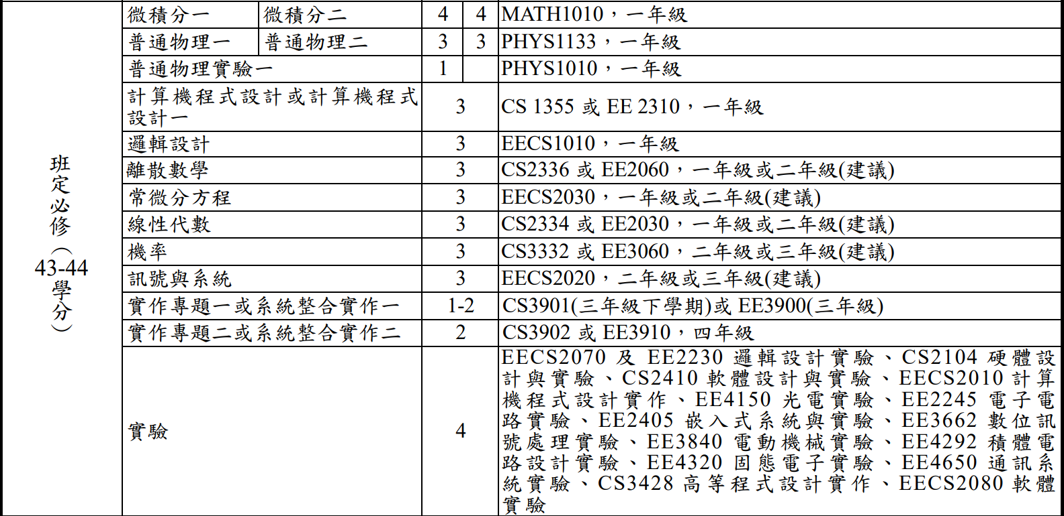
清華大學電機資訊學院學士班 112 學年度入學學生必修科目、學分數暨畢業總學分表
https://u-eecs.site.nthu.edu.tw/var/file/176/1176/img/502706579.pdf
Notes:
https://u-eecs.site.nthu.edu.tw/
https://curricul.site.nthu.edu.tw/p/404-1208-181535.php?Lang=zh-tw
111學年度第2學期電資院學士班一年級 (EECS111B) 課程

Slide 16
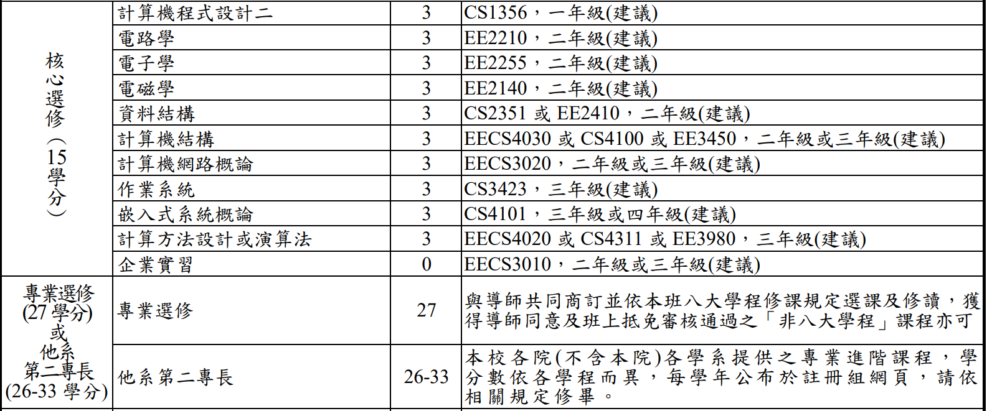
清華大學電機資訊學院學士班 112 學年度入學學生必修科目、學分數暨畢業總學分表
https://u-eecs.site.nthu.edu.tw/var/file/176/1176/img/502706579.pdf
Notes:
https://u-eecs.site.nthu.edu.tw/

Slide 17
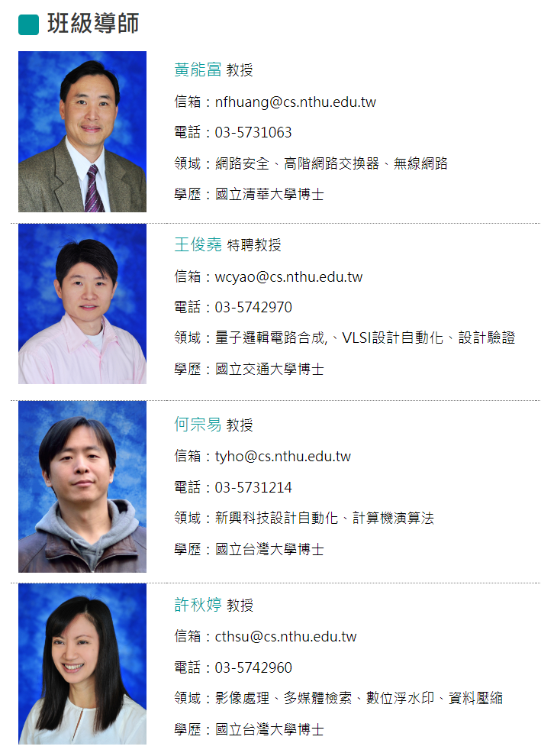
不分流
分流
導師30人
電機70人、資工41人
課程內容
分流後同學的權利義務與畢業證書授予學位同於分流後主修系學生。
https://u-eecs.site.nthu.edu.tw/p/404-1176-161500.php?Lang=zh-tw

Slide 18
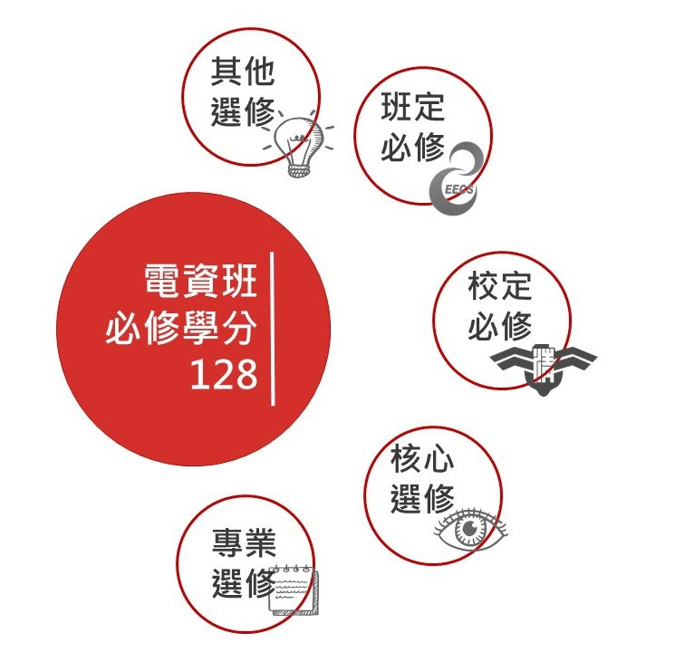
不分流
分流
課程內容
五個修課層次
課程內容
分流後同學的權利義務與畢業證書授予學位同於分流後主修系學生。
https://u-eecs.site.nthu.edu.tw/p/404-1176-161500.php?Lang=zh-tw

Slide 19
不分流
分流
專業學程課程表(舊版)
電力工程學程
電子電路設計學程
計算機工程學程
數位訊號處理學程
通訊工程學程
電子工程學程
光電工程學程
資訊工程學程
課程內容
分流後同學的權利義務與畢業證書授予學位同於分流後主修系學生。
https://u-eecs.site.nthu.edu.tw/p/404-1176-161500.php?Lang=zh-tw

Slide 20
不分流
分流
專業學程課程表(新版)
電力系統與控制系統學程
微電子與半導體學程
光電工程學程
通訊與網路學程
人工智慧學程
多媒體學程
數位訊號處理學程
電腦架構、IC設計、設計自動化學程
生物醫學電子學程
課程內容
分流後同學的權利義務與畢業證書授予學位同於分流後主修系學生。
https://u-eecs.site.nthu.edu.tw/p/404-1176-161500.php?Lang=zh-tw

Slide 21
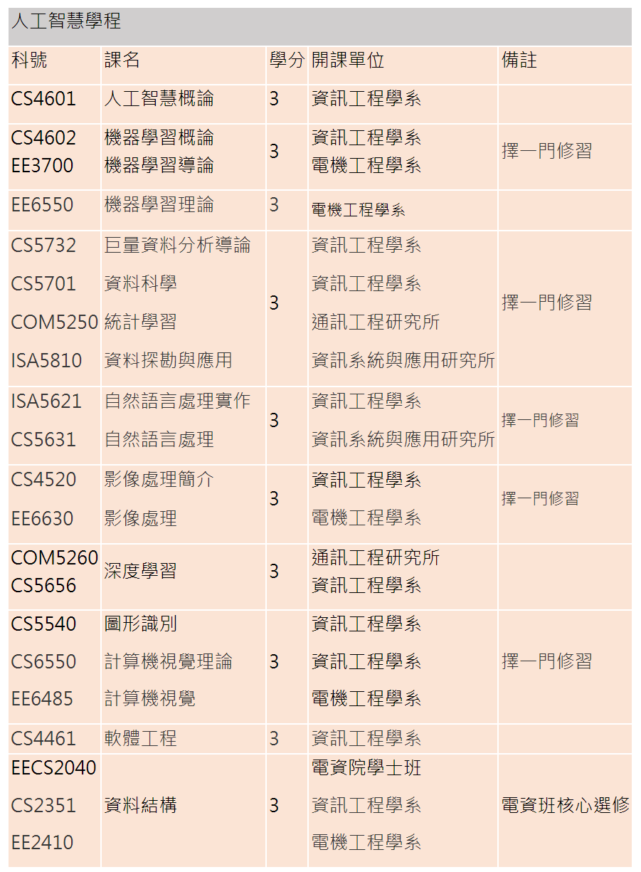
不分流
分流
人工智慧學程
課程內容
分流後同學的權利義務與畢業證書授予學位同於分流後主修系學生。
https://u-eecs.site.nthu.edu.tw/p/404-1176-161500.php?Lang=zh-tw

Slide 22

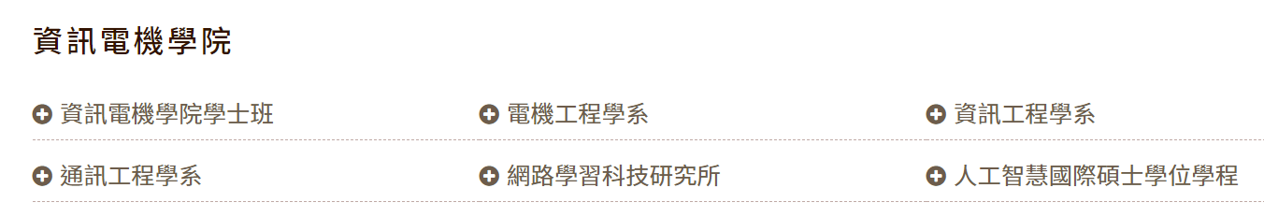
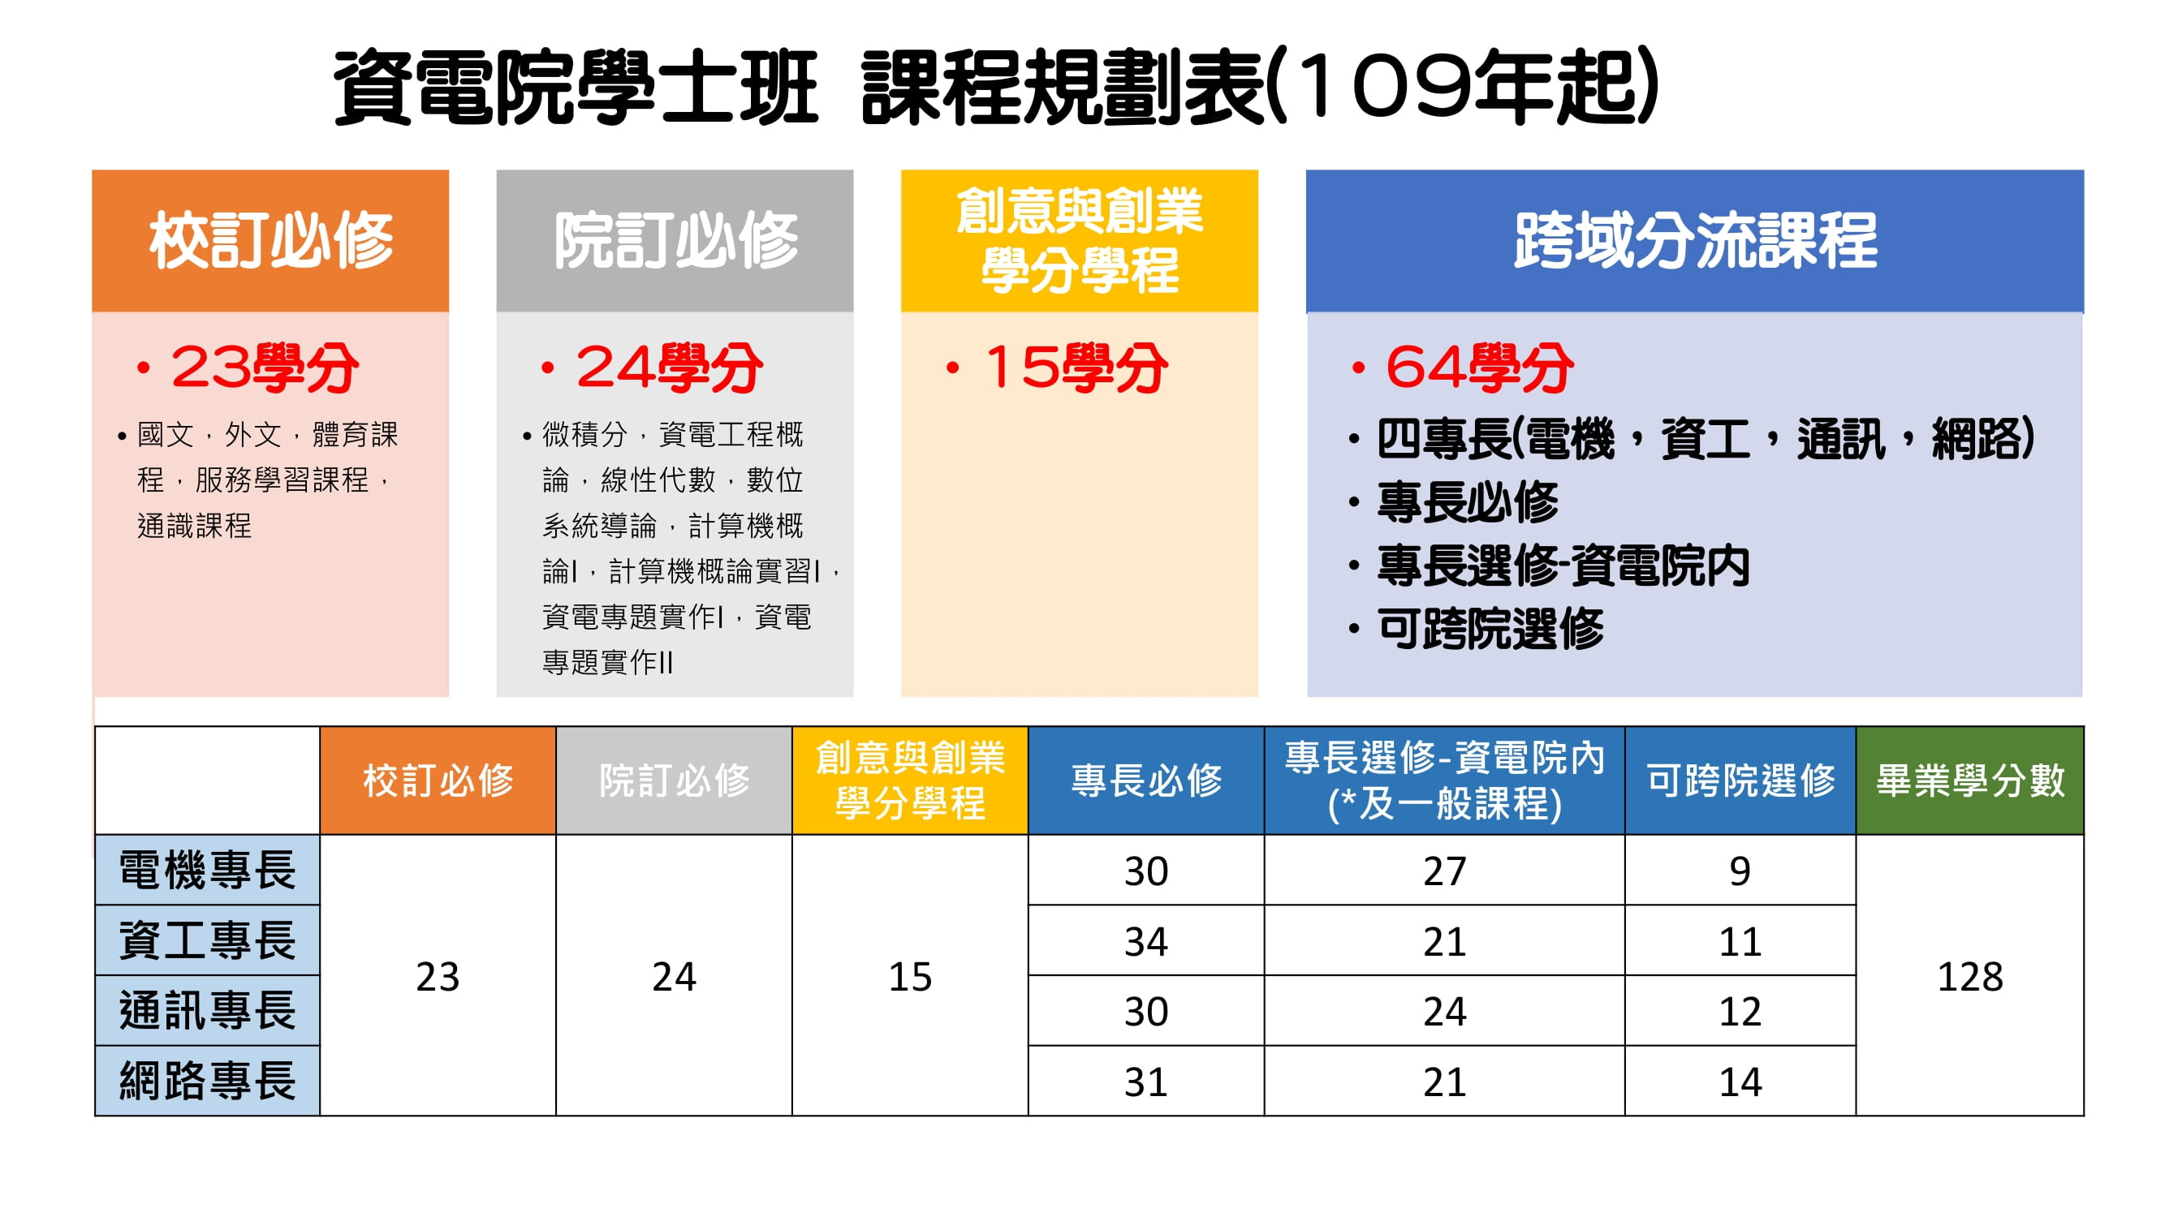
不分流
畢業學分審查
不分流
畢業學分審查
分流後同學的權利義務與畢業證書授予學位同於分流後主修系學生。
http://www.ipeecs.ncu.edu.tw/ipeecs/zh/rule/program

Slide 23
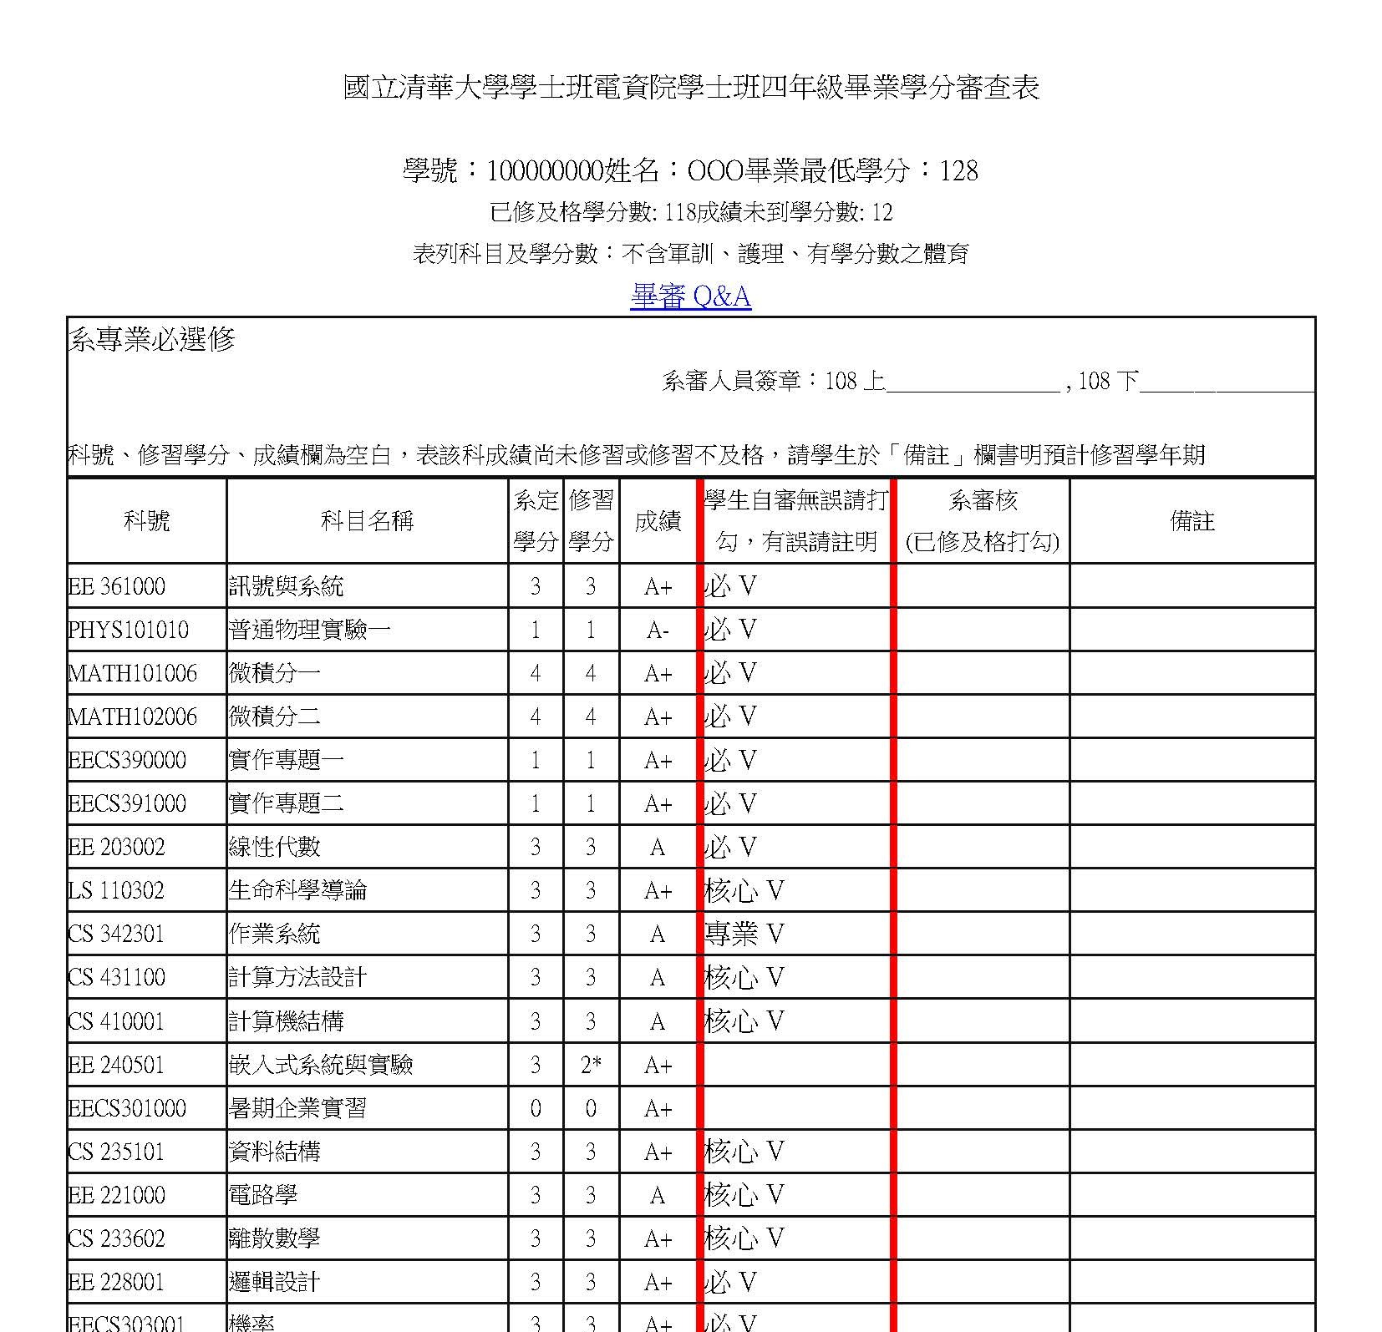
不分流
分流
畢業學分審查
不分流
畢業學分審查
分流後同學的權利義務與畢業證書授予學位同於分流後主修系學生。

Slide 24

不分流
分流
學籍
不分流
本班同學大一大二不分系，修習電機資訊領域基礎課程，
大三大四依學生興趣，可選擇符合自己性向/興趣之專業學程。
學籍
大二分流後，學籍編入主修系，分流等同轉系
分流後導師以主修系為主，原學士班將不再設置導師
系學會：學士班仍保有系學會

Slide 25
不分流
分流
課程
大一、大二電機資訊領域基礎課程
大三、大四時，則依個人興趣，至電機與資訊兩院各系自由選修電機資訊領域跨領域專業核心課程，
分為「元件」、「電路」、「系統」、及「資訊」四組
課程
分流後同學的權利義務與畢業證書授予學位同於分流後主修系學生。
https://eecshp.nycu.edu.tw/pages/course

Slide 26
不分流
分流
修業規定
校定共同必修課程：至少28學分，至多採計40學分；包含通識課程及外語課程。
基礎課程：57學分；包含電機、資訊跨領域基礎課程。
核心課程：21學分；包含電機、資訊跨領域專業核心課程。
自由選修課程：包含其他任何本校所承認之課程。
課程
分流後同學的權利義務與畢業證書授予學位同於分流後主修系學生。
https://eecshp.nycu.edu.tw/pages/course

Slide 27
不分流
分流
修業規定
核心課程21 學分：分為「元件」、「電路」、「系統」與 「資訊」四組（得跨組自由選修）
「元件」:
涵蓋固態電子/電波/光電領域
「電路」:
涵蓋類比/數位/電路領域
「系統」:
涵蓋通訊/控制/系統領域
「資訊」:
涵蓋資訊/網路/多媒體
課程
分流後同學的權利義務與畢業證書授予學位同於分流後主修系學生。
https://eecshp.nycu.edu.tw/pages/curriculum

Slide 28
不分流
分流
專題
大一必修「電機書報專題」與「資訊書報專題」課程中，可對兩院各領域的教授實驗室有初步的認識；
大二上「電機資訊科技」演講課程，可對兩院各領域的專業課程與研究領域有進一步的了解；
大三以後必修至少兩學期的各系專題課程設計(優秀同學可提早從大二開始)，則可促進同學在大三、大四期間實際參與電機學院或資訊學院之教授的研究團隊。
課程
分流後同學的權利義務與畢業證書授予學位同於分流後主修系學生。
https://eecshp.nycu.edu.tw/pages/course

Slide 29
112學年度 四技申請入學聯合招生簡章分則
校系（組）、學程名稱 | 招生名額 | 備註
國立臺灣科技大學 不分系學士班 | 40 | 本班學生第一年的學籍在本班（一年級下學期選定主修系別），二年級起分流各系。分流時學生可根據個人之專長興趣，自工程、電資、管理、設計、人文社會等五個學院中的13個系（唯設計系須通過5門指定課程方可分流設計系）、應用科技學士學位學程（需經甄選），選擇1個主修系，沒有名額限制。分流後同學的權利義務與畢業證書授予學位同於分流後主修系學生。
國立臺灣科技大學 工程學士班 | 49 | 本班學生於一年級下學期選定主修系別，二年級起分流各系。分流時學生可依個人之專長興趣，選定本院所屬之機械工程系、材料科學與工程系、營建工程系、化學工程系等任一系為主修。
國立臺灣科技大學 電資學士班 | 42 | 本班學生於一年級下學期選定主修系別，二年級起分流各系。分流時學生可依個人之專長興趣，選定本院所屬 之資訊工程系、電機工程系、電子工程系等任一系為主修。分流後本班同學的權利義務與原主修系學生相同。
國立臺灣科技大學 管理學士班 | 40 | 管理學士班主修為財務金融及科技管理領域課程，可申請管院各系為雙主修或輔系。

Slide 30
112學年度 四技申請入學聯合招生簡章分則
校系（組）、學程名稱 | 招生名額 | 備註
國立雲林科技大學 工程科技菁英班 | 60 | 本班大一不分系，大二依學生志願(107學年度起取消人數限制。)分流至工程學院各系所(機械、電機、電子、資工、化工)，各系所分流名額不設限；其中部分系所課程內容包含程式設計、數位邏輯設計...等，故本班符合大學程式設計先修檢測（APCS）第一階段成績超額篩選。

Slide 31

112學年度 四技申請入學聯合招生簡章分則
校系（組）、學程名稱 | 招生名額 | 備註
國立臺北科技大學 機電學士班 | 44 | 本班學生大一、大二不分主修，大三起由學生依興趣選定機械工程、車輛工程、能源與冷凍空調工程等任一領 域為主修。
國立臺北科技大學 電資學士班 | 51 | 本班學生大一、大二不分主修。大三選定電機工程、電子工程、資訊工程、光電工程任一領域為主修。
國立臺北科技大學 工程科技學士班 | 59 | 本班採大一不分系，大二起學生依興趣選定工程學院所屬之土木工程系、分子科學與工程系、化學工程與生物科技系及材料及資源工程系等任一系為主修。
國立臺北科技大學 創意設計學士班 | 22 | 本班採大一不分系，大二起學生依專業志趣選定設計學院所屬之建築系、工業設計系產品設計組、工業設計系家具與室內設計組、互動設計系視覺傳達設計組、互動設計系媒體設計組等任一系組為主修。 擬選讀主修建築系者，為符合建築師國家考試之建築專業學分要求，需依序取得建築系大一~大四建築設計等相關課程學分，故建議及早於入學時確認主修志趣，俾利個人修課時序安排。

Slide 32
不分流
分流
畢業證書
取得「電機資訊學士班」之畢業學位
畢業證書上載明“國立交通大學電機資訊學士班”為畢業學系。
畢業證書
取得「主修系」之畢業學位
畢業證書上載明“主修系”為畢業學系，註明電資學士班入學。

Slide 33
不分流
分流
畢業資格審查
按照「電資學士班」課程標準
畢業資格審查
按照分流後「主修系」課程標準

Slide 34
不分流
分流
課程標準
電資學士班(獨立一份)
課程標準
無
電資學士班大一課程互抵各系課程表(見下頁)

Slide 35
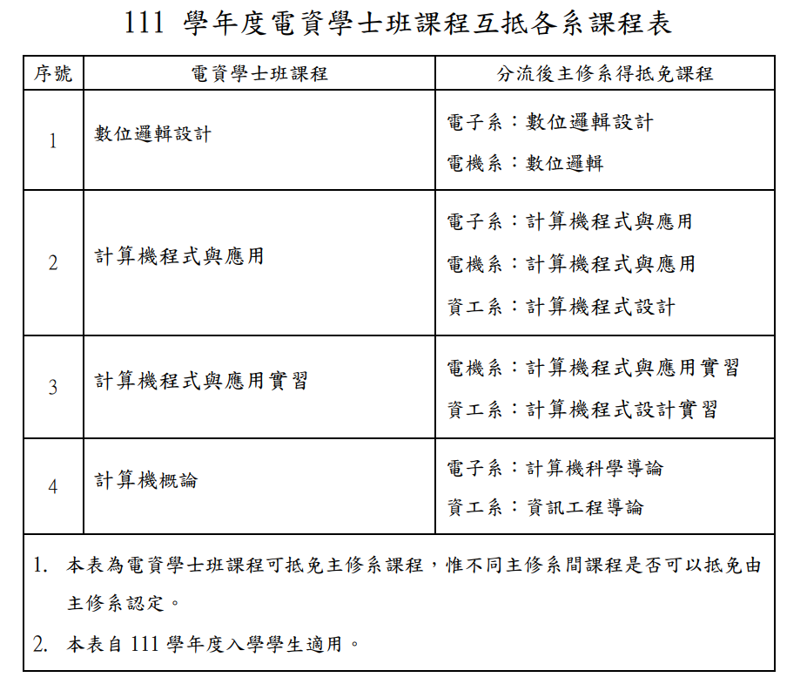

Slide 36
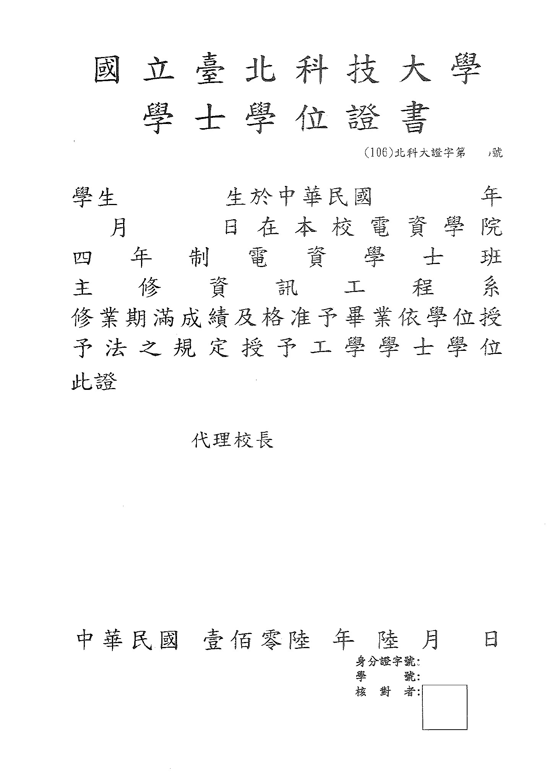
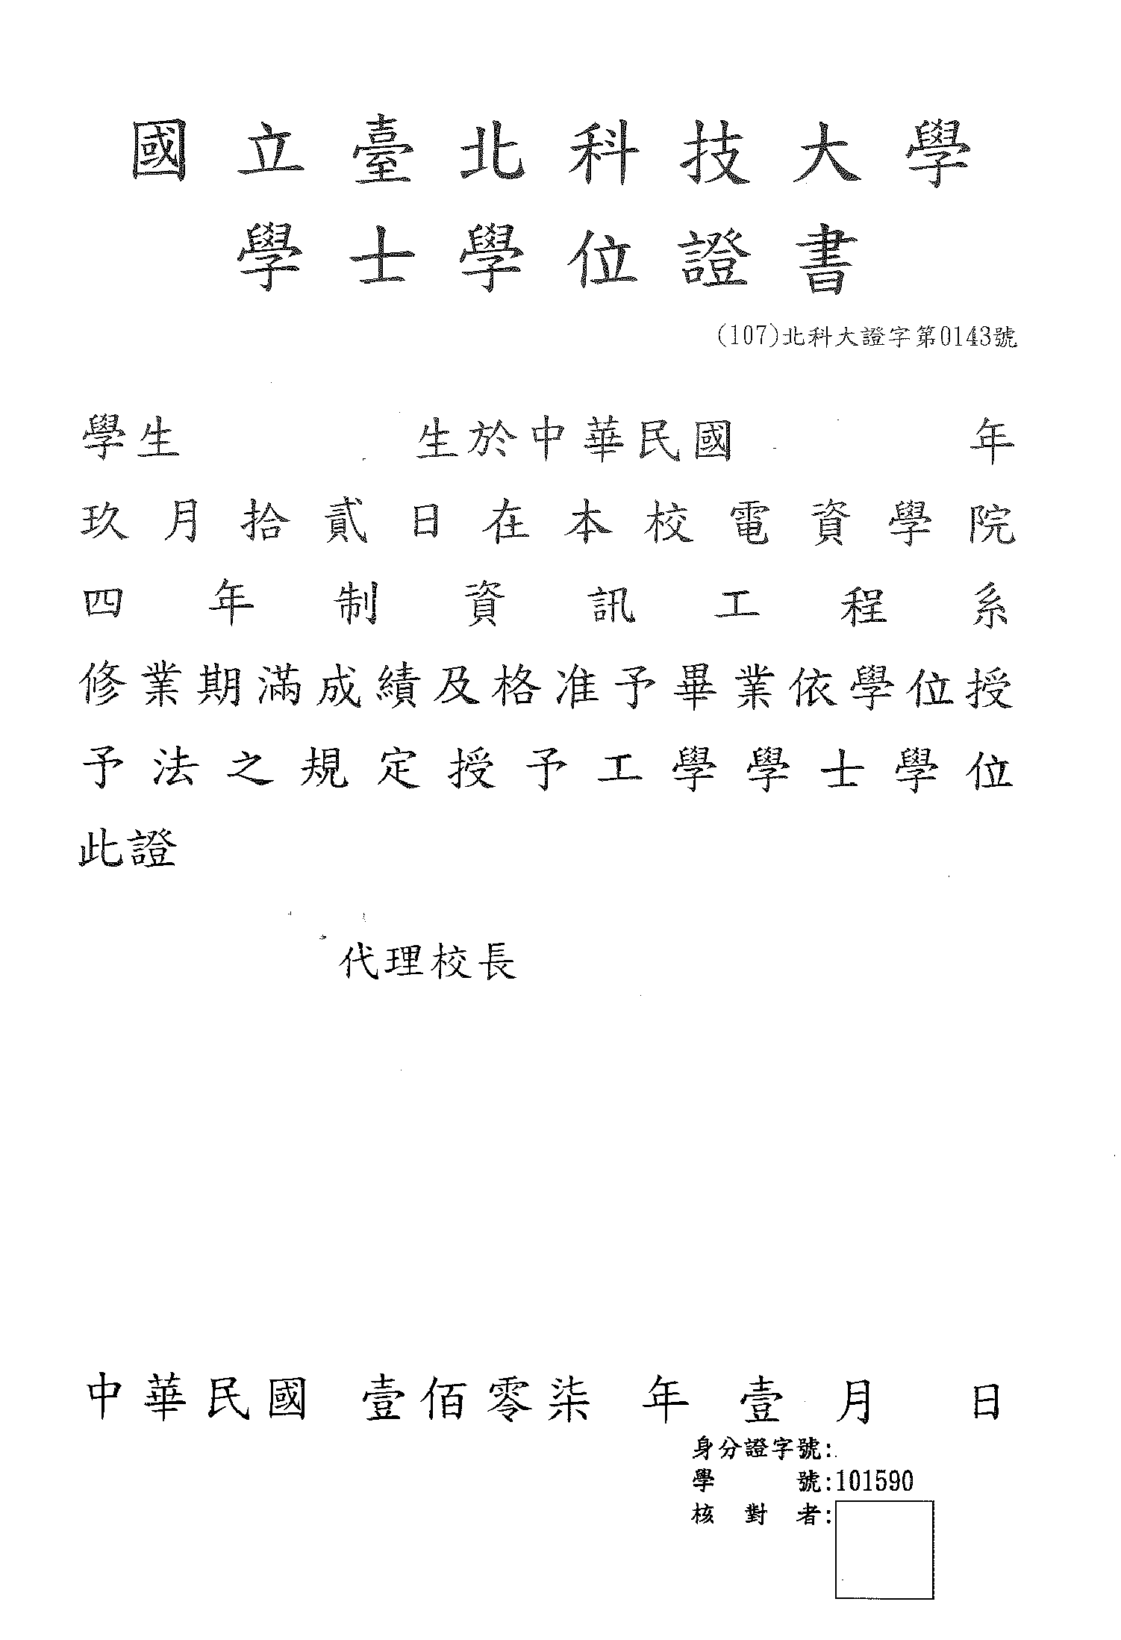

Slide 37
本校學士班學籍（參考教務處111-2註冊編班名單）
序號 | 系所 | 大一 | 大二 | 大三 | 大四 | 分流時間 | 成績排名 | 現行畢業資格審查 | 畢業證書
1 | 機電學士班 | ✓ | ✓ |  |  | 大三分流 | 學生在大三分流後， 併入主修系所排名 | 由主修系審查。 | 機電學士班 主修XX系
2 | 工程科技學士班 | ✓ |  |  |  | 大二分流 | 學生在大二分流後， 併入主修系所排名 | 由主修系審查 | 工程學士班 主修XX系
3 | 創意設計學士班 | ✓ |  |  |  | 大二分流 | 學生在大二分流後， 併入主修系所排名 | 由主修系審查 | 主修系畢業
4 | 電資學士班 | ✓ | ✓ | ✓ | ✓ | 大三分流 | 電資學士班自己排名。 | 電資學士班自行審查 | 電資學士班 主修XX系
Notes:
黃小姐剛接任機電學士班行政業務，說明由於機電學士班學生分流後以機械系為大宗，故先前皆由機械系(主修系)協助進行審查。

Slide 38
本校學士班學籍（參考教務處111-2註冊編班名單）
序號 | 系所 | 大一 | 大二 | 大三 | 大四 | 分流時間 | 成績排名 | 現行畢業資格審查 | 畢業證書
1 | 機電學士班 | ✓ | ✓ |  |  | 大三分流 | 學生在大三分流後， 併入主修系所排名 | 由主修系審查。 | 機電學士班 主修XX系
2 | 工程科技學士班 | ✓ |  |  |  | 大二分流 | 學生在大二分流後， 併入主修系所排名 | 由主修系審查 | 工程學士班 主修XX系
3 | 創意設計學士班 | ✓ |  |  |  | 大二分流 | 學生在大二分流後， 併入主修系所排名 | 由主修系審查 | 主修系畢業
4 | 電資學士班 | ✓ | ✓ | ✓ | ✓ | 大三分流 | 電資學士班自己排名。 | 電資學士班自行審查 | 電資學士班 主修XX系
Notes:
黃小姐剛接任機電學士班行政業務，說明由於機電學士班學生分流後以機械系為大宗，故先前皆由機械系(主修系)協助進行審查。

Slide 39
本校學士班學籍（參考教務處111-2註冊編班名單）
序號 | 系所 | 大一 | 大二 | 大三 | 大四 | 分流時間 | 成績排名 | 現行畢業資格審查 | 畢業證書
1 | 機電學士班 | ✓ | ✓ |  |  | 大三分流 | 學生在大三分流後， 併入主修系所排名 | 由主修系審查。 | 機電學士班 主修XX系
2 | 工程科技學士班 | ✓ |  |  |  | 大二分流 | 學生在大二分流後， 併入主修系所排名 | 由主修系審查 | 工程學士班 主修XX系
3 | 創意設計學士班 | ✓ |  |  |  | 大二分流 | 學生在大二分流後， 併入主修系所排名 | 由主修系審查 | 主修系畢業
4 | 電資學士班 | ✓ | ✓ | ✓ | ✓ | 大三分流 | 電資學士班自己排名。 | 電資學士班自行審查 | 電資學士班 主修XX系
Notes:
黃小姐剛接任機電學士班行政業務，說明由於機電學士班學生分流後以機械系為大宗，故先前皆由機械系(主修系)協助進行審查。

Slide 40
本校學士班學籍（參考教務處111-2註冊編班名單）
序號 | 系所 | 大一 | 大二 | 大三 | 大四 | 分流時間 | 成績排名 | 現行畢業資格審查 | 畢業證書
1 | 機電學士班 | ✓ | ✓ |  |  | 大三分流 | 學生在大三分流後， 併入主修系所排名 | 目前由主修系審查。 | 機電學士班 主修XX系
2 | 工程科技學士班 | ✓ |  |  |  | 大二分流 | 學生在大二分流後， 併入主修系所排名 | 由主修系審查 | 工程學士班 主修XX系
3 | 創意設計學士班 | ✓ |  |  |  | 大二分流 | 學生在大二分流後， 併入主修系所排名 | 由主修系審查 | 主修系畢業
4 | 電資學士班 | ✓ | ✓ | ✓ | ✓ | 大三分流 | 電資學士班自己排名。 | 電資學士班自行審查 | 電資學士班 主修XX系
Notes:
黃小姐剛接任機電學士班行政業務，說明由於機電學士班學生分流後以機械系為大宗，故先前皆由機械系(主修系)協助進行審查。

Slide 41
電資開課(四系必修)
電機系 電子系 資工系 光電系
電資一上
數位邏輯設計 ▲ ▲ ▲
計算機程式語言 ▲ ▲ ▲
計算機概論 ▲ ▲ ▲
物理、物理實驗 ▲ ▲ ▲
電資一下
微算機系統 ▲ ▲
線性代數 ▲ ▲ ▲
物件導向程式設計 ▲
物理、物理實驗 ▲ ▲ ▲ ▲

Slide 42
電資開課(四系必修)
電機系 電子系 資工系 光電系
電資一上
電路學(一) ▲ ▲ ▲
電子學(一) ▲ ▲ ▲
電子學實習(一) ▲ ▲ ▲
訊號與系統 ▲
工程數學(一) ▲ ▲ ▲
電磁學(一) ▲ ▲
資料結構 ▲
電資二下
電路學(二) ▲
電子學(二) ▲ ▲ ▲
電子學實習(二) ▲ ▲ ▲
計算機演算法
工程數學(二) ▲ ▲
計算機組織 ▲
電磁學(二) ▲
機率 ▲ ▲ ▲
資料結構 ▲

Slide 43
電資開課(四系師資)
電資一上
電機 0
電子 1 數位邏輯設計
資工 2 程式語言、計算機概論
光電 2 物理、物理實驗
電資一下
電機 0
電子 1 微算機系統
資工 2 線性代數、物件導向程式設計
光電 2 物理、物理實驗
電資二上
電機 4 電路學(一)、電子學(一)、電子學實習(一)、訊號與系統
電子 3 工程數學(一)、電磁學(一)
資工 1 資料結構
光電 2 幾何光學、光電工程概論
電資二下
電機3 電路學(二)、電子學(二)、電子學實習(二)
電子4 計算機演算法、工程數學(二)、計算機組織、電磁學(二)
資工3 機率、資料結構、
光電0

Slide 44
電資開課(四系師資)
電資一上
電機 0
電子 1
資工 2
光電 2
電資一下
電機 0
電子 1
資工 2
光電 2
電資二上
電機 4
電子 3
資工 1
光電 2
電資二下
電機 3
電子 4
資工 3
光電 0

Slide 45
電資開課(四系師資)
電資一
電機 0
電子 2
資工 4
光電 4
電資二
電機 7
電子 7
資工 4
光電 2

Slide 46
電資開課(四系師資)
電資
電機 7
電子 8
資工 8
光電 6

Slide 47
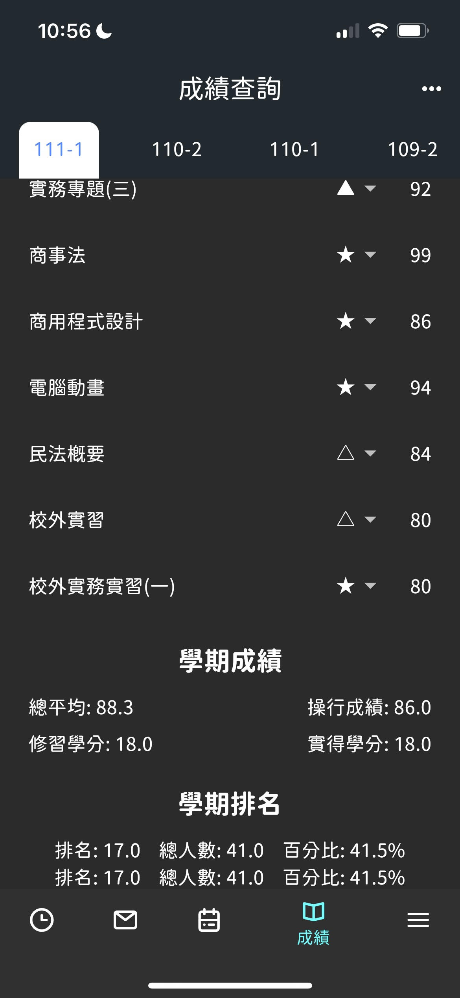
校外實習 分數詢問
On Fri, Feb 17, 2023 at 11:20 AM 北科大-莊士頡 <t108820011@ntut.org.tw> wrote:
謝教授您好，
我跟志榆在上個學期與暑假都有選修校外實習，
由於系辦好像統一將校外實習分數打至80分，
（我的主管評分暑期：98，學期：100）
導致上學期有五學分的80分成績，
大大拉低了學期平均分數，
我有麻煩趙育琝協助詢問電機系辦，
他們那邊貌似以主管打的分數為成績，
這樣不統一的成績計算方式好像有失公平，
想請問教授系辦那邊打分數是否有什麼其他考量導致上限只有80分？
以及是否有什麼補救方式？
P.S. 附件是學生這學期的成績，除了實習外所有科目都高於80分，那五學分直接拉低了平均，班排名直接掉到17名
Notes:
電資學士班排名事宜
推甄要求繳交「班排」的學校：中央、清大
「北科電機戊」推甄狀況：
電資學士班「班排9」，合併電子系「系排20%」，一階逕取。
電資學士班「班排11」，合併電機系「系排16.8%」，一階通過需面試。
電子丙（進修部）「班排6%」，一階逕取。
->經詢問評分老師後給出的答覆是「主要看『班排』」
「北科資工系」推甄狀況：
電資學士班「班排85%」，合併資工系「系排71%」，一階未通過。
「中央電子」推甄狀況：
電子丙（進修部）「班排2」，一階通過，且最後成績備取10。
電資學士班：無人錄取
本班排名問題：班排四組合併計算，由於各系評分標準不同，導致最後名次分配不均：前十名有2位電機系3位資工系5位電子系。其中選電子的人數僅11人卻有5位進前10名。
RE: 電資三選課 系所主管面談
Chien-Hung Liu <cliu@ntut.edu.tw>
Wed, Mar 1, 6:14 PM
to 郭柏毅, kchuang, tjhsieh
Translate message
Turn off for: Chinese (Traditional)
你可以透過特殊加退選(紙本)方式，並請電資班審核，
若要透過系統，則請你在獲得謝主任同意後再提出，我這裏會按同意，並加註 ”不認列在畢業專業選修學分”，謝謝。-CH
From: 郭柏毅 <t109820011@ntut.org.tw>
Sent: Wednesday, March 1, 2023 5:36 PM
To: cliu@ntut.edu.tw
Subject: 電資三選課 系所主管面談
劉教授主任您好
我是電資三109820011郭柏毅，我在期初加選課號312944動態網頁程式設計的課程，您以可能無法認列為由，需要系所主管面談。
因此我在這邊寄電子郵件給您，表達我的選課理由：我希望藉由互動系較為著重為網頁的動態設計和CSS的外觀設計，能夠增加我在網頁設計上美編的能力；而且我在前面五個學期所修習的學分已達108學分，且專業選修學分也快達到畢業標準了，如果這門課不能計算畢業所需的專業選修學分也不會影響到我的畢業學分，因此我想修習此課的原因主要是個人興趣和充實自我。
祝身體健康
學生
郭柏毅敬上

